Slide 1
Progress Report
Author :
Hong-De、Wei-Xin、Guan-Ting、Sheng-Yao、Che-Chia
Embedded System Software Design

Slide 2
本次進度: Monitor
  根據計畫書中內容進行開發，以下分別為階段二目標和當前開發進度及優先序。
O: 完成
△:未進行
P: 進行中
階段 | 時間 | 目標
階段二 | 3 month | Measure tool (CA-410 and i1Display) 顯示亮度、色溫、CIE1931 x,y 資訊 量測 Gamma 和 DICOM 曲線驗證 ALC 功能建立和測試 建立 RGB 純色畫板功能 期末報告
目標 | 進度
建立 RGB 純色畫板功能 | O
顯示亮度、色溫、CIE1931 x,y 資訊 | O
Measure tool (CA-410 and i1Display) | O
量測 Gamma 和 DICOM 曲線驗證 | O
ALC 功能建立和測試 | P ( ALC功能實作)

Slide 3
本次進度: Monitor
  根據第二期計畫書中內容進行開發，以下分別為階段一目標和當前開發進度及優先序。
O: 完成
△:未進行
P: 進行中
階段 | 時間 | 目標
階段一 | 3 month | Calibration Tool 色溫調校功能和測試 ALC調校功能和測試 期中報告
目標 | 進度
ALC調校功能和測試 | P (流程說明)
Calibration Tool | P (Layout介面)
色溫調校功能和測試 | △

Slide 4
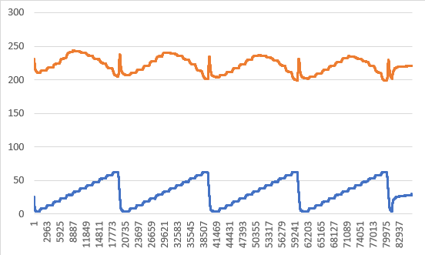
上次進度: Monitor
溫箱測試(面板亮度與溫度曲線)
  溫度範圍 : 0 ~ 60 ℃
  每15分鐘上升5 ℃，維持60分鐘
  每輪15小時，共4輪
亮度(nits)
溫度(℃)

Slide 5
上次進度: Monitor
溫度與亮度表格
  依面板溫度 25 ℃ 的亮度 231 nits 為基準 (231 nits @ 25 ℃)
Temp. | Lum. | Ratio(%)
62.5 | 201.5 | -12.77
57.75 | 214 | -7.36
52.875 | 223 | -3.46
48 | 230.5 | -0.21
43.25 | 235.5 | +1.95
38.25 | 238.5 | +3.25
33 | 240 | +3.90
28.5 | 235 | +1.73
23.5 | 228 | -1.30
18.5 | 221 | -4.33
13.5 | 215 | -6.93
8.5 | 210 | -9.09
4 | 207 | -10.39
25 ℃

Slide 6
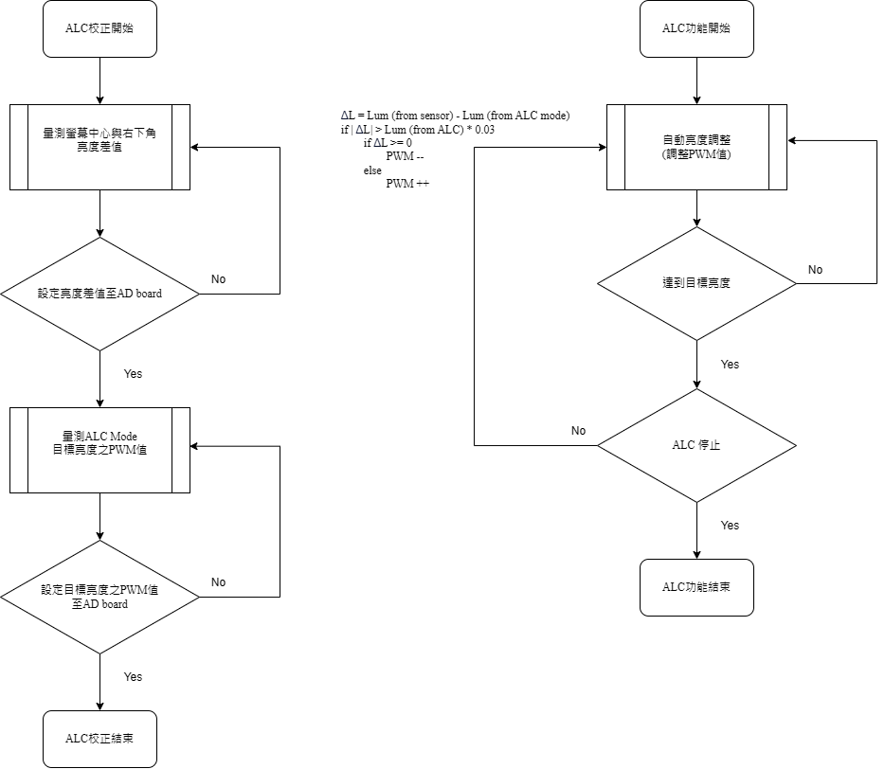
上次進度: Monitor
ALC校正與功能流程
  螢幕有N個ALC Mode
  EX: ALC_1 200nits
  應低於面板規格的最大亮度

Slide 7
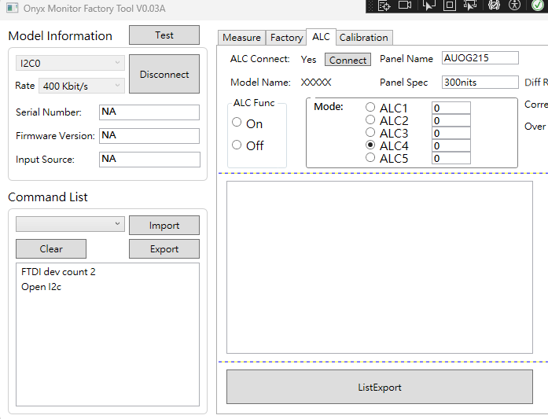
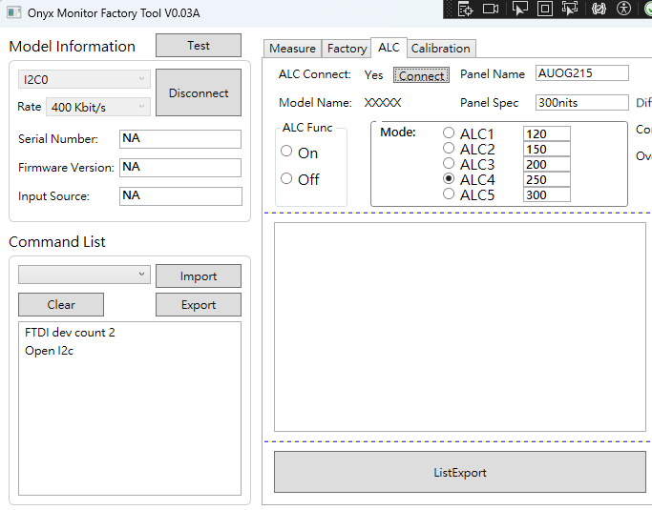
本次進度: Monitor
Read ALC mode
  讀取每個ALC mode要求的亮度

Slide 8
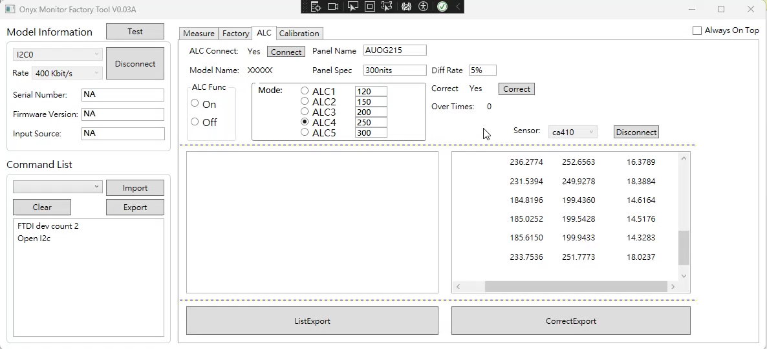
本次進度: Monitor
Correct PWM value for each ALC mode
  找到每個ALC mode亮度對應的PWM值

Slide 9
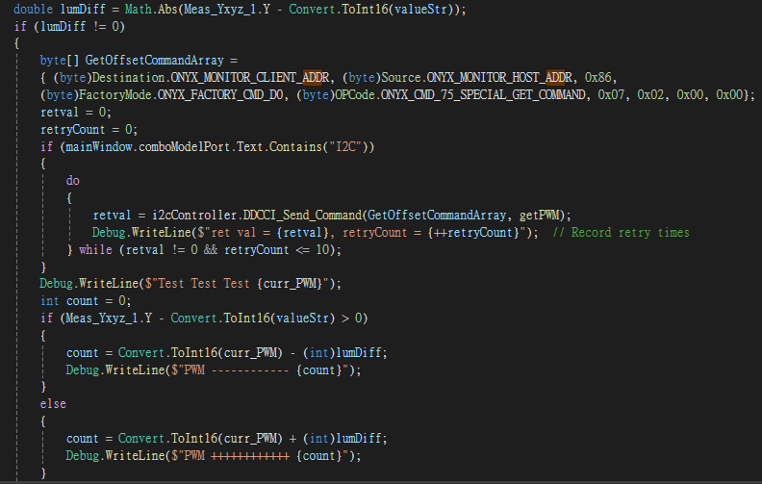
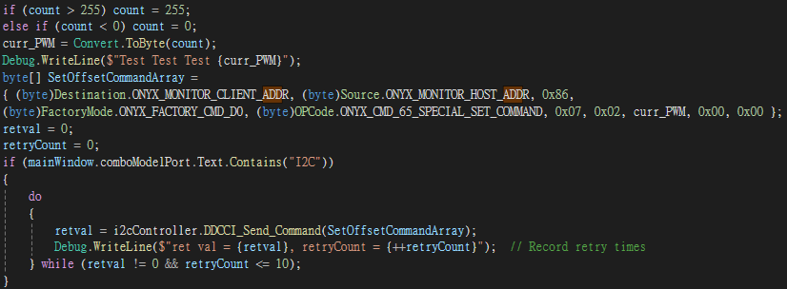
本次進度: Monitor
Correct PWM value for each ALC mode (cont’d)
  找到每個ALC mode亮度對應的PWM值
Read current PWM from AD board
Calculate PWM difference
Write PWM to AD board

Slide 10
上次進度: 校正流程
調整 Lookup Table 的RGB 數值設定來校正顯示器的顏色
1.程式打出level pattern 畫面給儀器做量測
2.量測儀器回傳數值到程式中
3.程式計算偏差數值以及算出待校正之值
4.程式將待校正之值傳到板子中的Gamma or DICOM LUT中，完成校正並檢查
參考論文:1.液晶顯示器Gamma曲線及色溫自動校正系統
2.以 Micro LED 面板實踐醫療顯示器之色溫與灰階校正
3.液晶顯示器影像的伽瑪校正研究

Slide 11

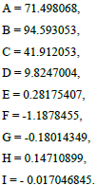
上次進度: 校正流程
1.量測到的數值帶入Gamma、DICOM公式計算誤差，透過色座標矩陣運算更新LUT(待校正的數值)
2.例如:全黑(0,0,0) 受到面板影響更新全黑的校正值(0,4,0)
Gamma 公式
DICOM 公式

Slide 12
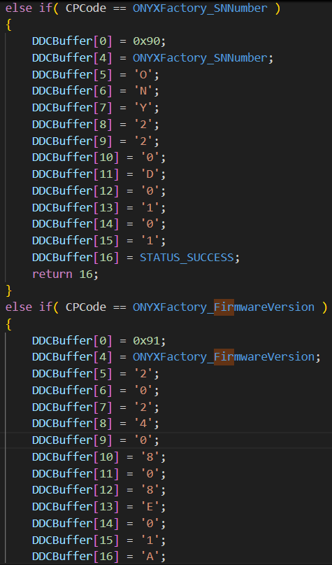
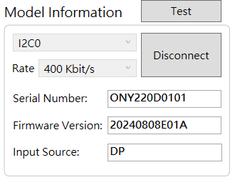
本次進度: Model Information
1.更新SNNumber、FirmwareVersion 回傳長度
2.Connect 板子資訊以Reply Package 的形式更新

Slide 13
本次進度: Monitor
  根據計畫書中內容進行開發，以下分別為階段二目標和當前開發進度及優先序。
O: 完成
△:未進行
P: 進行中
階段 | 時間 | 目標
階段二 | 3 month | Measure tool (CA-410 and i1Display) 顯示亮度、色溫、CIE1931 x,y 資訊 量測 Gamma 和 DICOM 曲線驗證 ALC 功能建立和測試 建立 RGB 純色畫板功能 期末報告
目標 | 進度
建立 RGB 純色畫板功能 | O
顯示亮度、色溫、CIE1931 x,y 資訊 | O
Measure tool (CA-410 and i1Display) | O
量測 Gamma 和 DICOM 曲線驗證 | O
ALC 功能建立和測試 | P ( ALC功能實作)

Slide 14
本次進度: Monitor
  根據第二期計畫書中內容進行開發，以下分別為階段一目標和當前開發進度及優先序。
O: 完成
△:未進行
P: 進行中
階段 | 時間 | 目標
階段一 | 3 month | Calibration Tool 色溫調校功能和測試 ALC調校功能和測試 期中報告
目標 | 進度
ALC調校功能和測試 | P (中心與右下角亮度校正 )
Calibration Tool | P (Layout介面)
色溫調校功能和測試 | △

Slide 15
電池外觀破損偵測
根據計畫書中內容進行開發，以下分別為
階段一目標和當前開發進度及優先序。
階段 | 粗估時間 | 目標
階段一 | 2025/3/01 2025/4/30 | 提供模型評估，並以此為基礎模型進行微調 擷取電池影像，並輸入AI模型進行分析 基於JS800與JS1100/221/1000上進行模型效能最佳化
目標 | 進度
訓練模型 | P
輸入影像進行模型分析 | △
在Jetson平台使用模型 | △
~
priority
O: 完成
△:未進行
P: 進行中

Slide 16
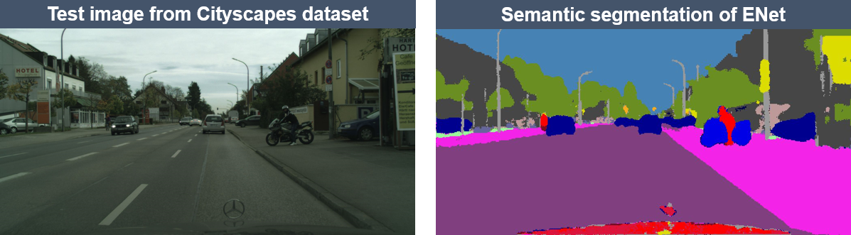
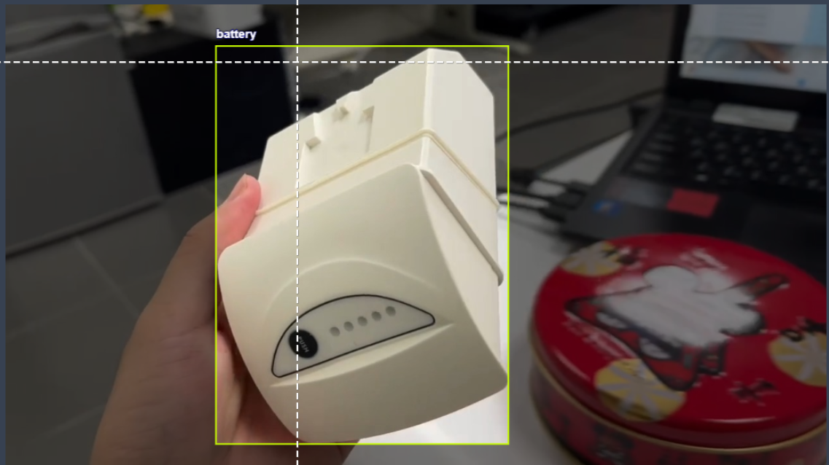
流程圖
使用語意分割以標記出電池傷痕

Slide 17
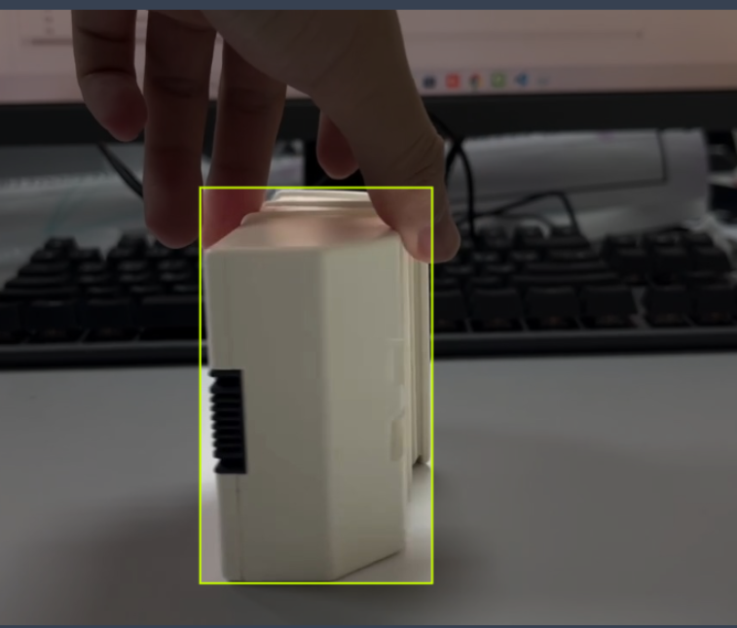
訓練模型
先做物件偵測，判斷說現在出現的物品是電池
  蒐集電池的照片，並做標記，目前蒐集了955張照片

Slide 18
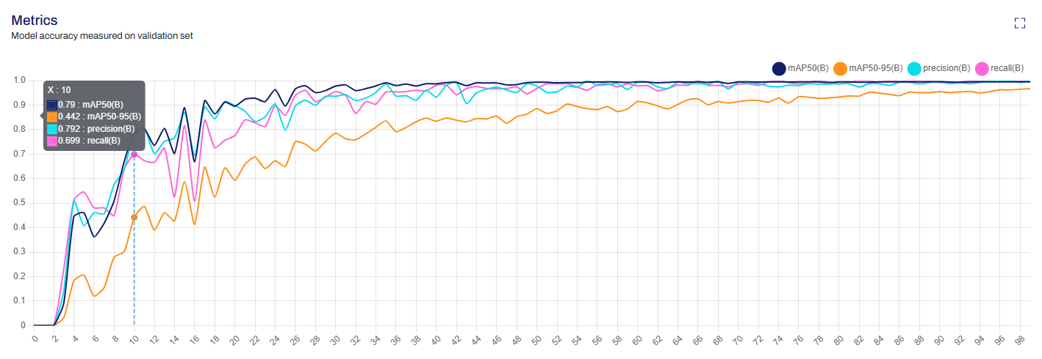
訓練模型
選用yolov11來做訓練模型
  總共訓練100 epoch

Slide 19

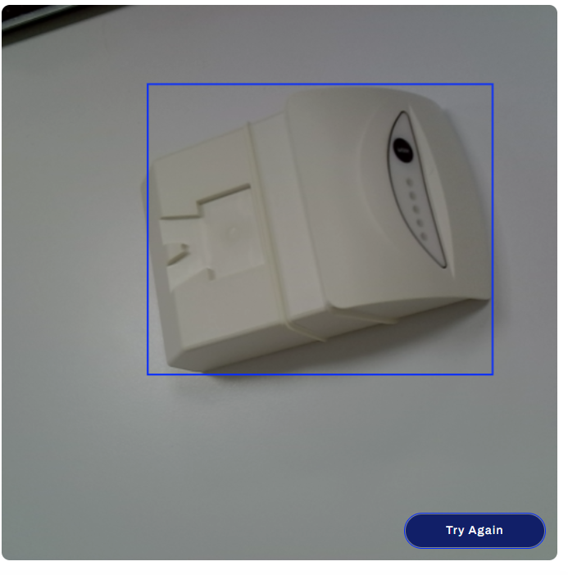
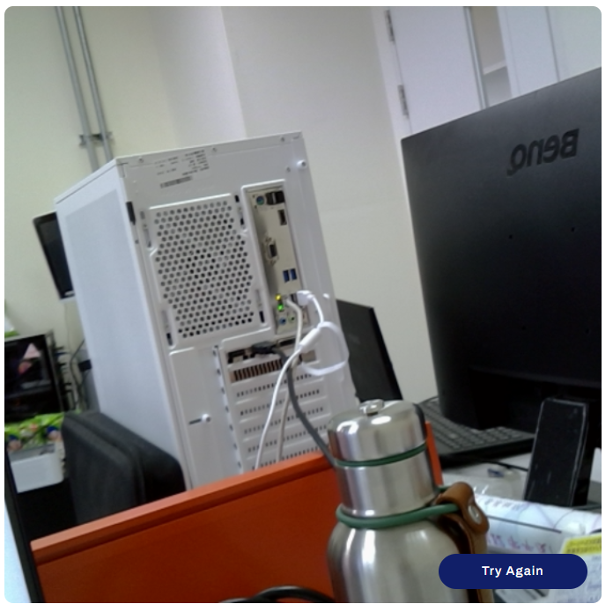
訓練模型
訓練結果

Slide 20
電池外觀破損偵測
根據計畫書中內容進行開發，以下分別為
階段一目標和當前開發進度及優先序。
階段 | 粗估時間 | 目標
階段一 | 2025/3/01 2025/4/30 | 提供模型評估，並以此為基礎模型進行微調 擷取電池影像，並輸入AI模型進行分析 基於JS800與JS1100/221/1000上進行模型效能最佳化
目標 | 進度
訓練模型 | P
輸入影像進行模型分析 | △
在Jetson平台使用模型 | △
~
priority
O: 完成
△:未進行
P: 進行中

Slide 21




